Slide 1
과목_학년학기_단원 | suh_h_0402_02
차시명 | 05 삼각형을 분류해 볼까요(2)
파일명 | suh_h_0402_02_0005
검토 | 담당
수학팀 | 박종민
문서 HISTORY
번호 | 버전 | 문서 작성일 | 내용 비고 | 작성자 (내선번호) | 검토자
1 | V 1.0 | 2022.05.28 | 문서 발생 | 김범수
2 | V 1.0 | 2022.06.16 | 1차 수정 |  | 박종민
3 | V 2.0 | 2022.06.27 | 2차 검토 및 수정 |  | 김예림
4 | V 3.0 | 2022.06.27 | 3차 수정 |  | 박종민
5 | V 4.0 | 2022.06.27 | 4차 검토 및 수정 |  | 김예림
6 | V 5.0 | 2022.06.29 | 5차 수정 |  | 박종민
7
8
9
10
11

Slide 2
학습 단계 | 자료명 |  | 프레임 수 | 교과서 정보 | 파일명 | 자료 형태
도입 | 애니 | [도입 애니메이션] 하늘 위 삼각형 | 1 | 수학 38쪽, 수학 익힘 32~33쪽 | suh_h_0402_02_0005_101_1.html | Html5(애니)
도입 | 생각 열기 | [생각 열기] 예각, 직각, 둔각 찾아보기 | 1 | 수학 38쪽, 수학 익힘 32~33쪽 | suh_h_0402_02_0005_102_1.html | Html5
도입 | 학습 목표 | 이번 시간에 배울 내용 | 1 |  | suh_h_0402_02_0005_103_1.html | Html5
전개 | 활동 1 | [활동 1] 각의 크기에 따라 삼각형 분류하기 | 1 | 수학 38쪽, 수학 익힘 32~33쪽 | suh_h_0402_02_0005_201_1.html | Html5
전개 | 약속 하기 | [약속하기] 예각삼각형과 둔각삼각형 알아보기 | 1 | 수학 39쪽, 수학 익힘 32~33쪽 | suh_h_0402_02_0005_201_2.html | Html5
전개 | 활동 2 | [활동 2] 여러 가지 삼각형 그리기 | 1 | 수학 39쪽, 수학 익힘 32~33쪽 | suh_h_0402_02_0005_202_1.html | Html5
전개 | 짝과 함께 척척 | [짝과 함께 척척] 문제 1 | 1 | 수학 39쪽, 수학 익힘 32~33쪽 | suh_h_0402_02_0005_203_1.html | Html5
정리 | 핵심 정리 | 핵심 정리 | 1 |  | suh_h_0402_02_0005_301_1.html | Html5
정리 | 차시 예고 | 다음 시간에 배울 내용 | 1 |  | suh_h_0402_02_0005_302_1.html | Html5
평가 | 확인 문제 | 확인 문제 | 1 |  | suh_h_0402_02_0005_401_1.html | Html5
총 프레임 수 |  |  | 10

Slide 3
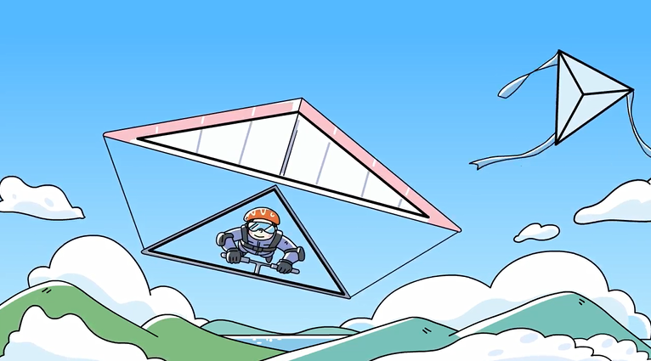

4-2
2. 삼각형
suh_h_0402_02_0005_101_1
05 삼각형을 분류해 볼까요(2)
Θ Description & Function
[애니 DVD 개발물]
수학 4-2 지도서\app\resource\contents\lesson02\ops\2\media\mp4
[애니 게이트 참고 화면]
하늘 위 삼각형
애니 파일명 | 2_4_1_ani

Slide 4
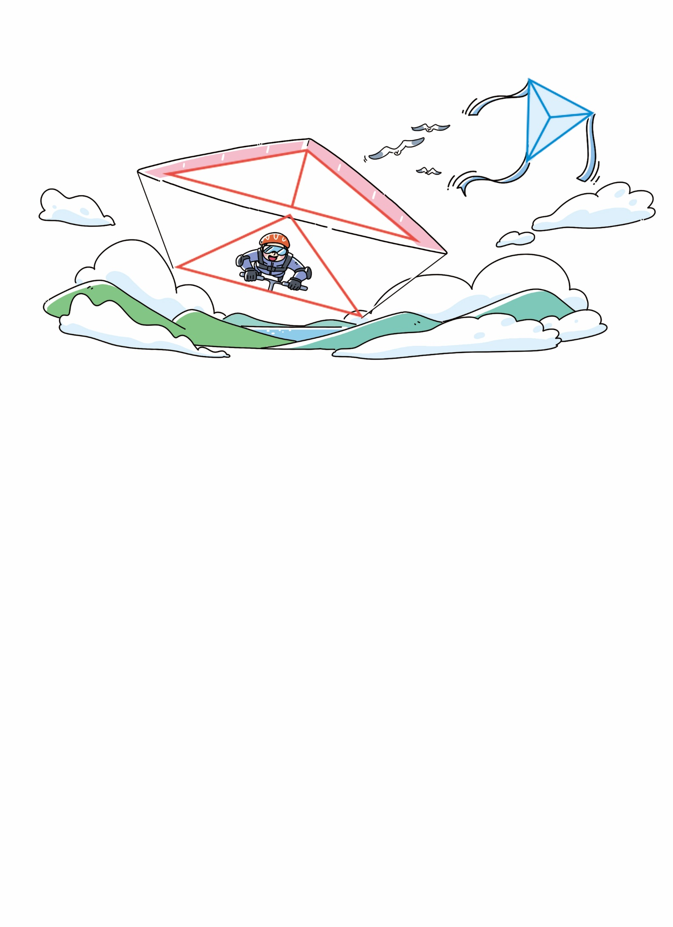

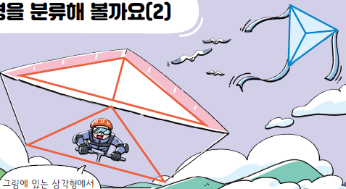


4-2
2. 삼각형
suh_h_0402_02_0005_102_1
05 삼각형을 분류해 볼까요(2)
Θ Description & Function
다음 그림의 상황에 대하여 이야기해 봅시다.
#1
탭 이벤트
말풍선 소스 사용. 이미지 및 말풍선 위 마우스 오버 시 회색 테두리 효과 있음
확대 버튼 및 풀 팝업창(다음 슬라이드)
답 칸 클릭하면 답 나타남. 정답 확인 버튼은 정답 가리기로 토글 됨.
배경은 아래와 같은 색상으로 바꾸고 삽화에 아래와 같이 빨간 선과 파란 선 삽입.
물음 1
물음 2
그림은 어떤 상황인가요?
행글라이더를 타는 모습입니다.
#2
그림에 있는 삼각형에서 예각, 직각, 둔각을
찾아볼까?
행글라이더와 연에서 삼각형이 보입니다.
#5
#3
#4
삽화 파일명 | LH 서버 > 원본 삽화 폴더 > 2단원 > (도입)4-2-2(5차시).PSD

Slide 5

4-2
2. 삼각형
suh_h_0402_02_0005_102_1
05 삼각형을 분류해 볼까요(2)
Θ Description & Function
< 확대 버튼 클릭 시 나타나는 화면>
말풍선 소스 사용. - 배경은 아래와 같은 색상으로 바꾸고 삽화에 아래와 같이 빨간 선과 파란 선 삽입.
#1
그림에 있는 삼각형에서 예각, 직각, 둔각을
찾아볼까?
삽화 파일명 | LH 서버 > 원본 삽화 폴더 > 2단원 > (도입)4-2-2(5차시).PSD

Slide 6
4-2
2. 삼각형
suh_h_0402_02_0005_102_1
05 삼각형을 분류해 볼까요(2)
Θ Description & Function
다음 그림의 상황에 대하여 이야기해 봅시다.
1. 답 칸 클릭하면 답 나타남. 정답 확인 버튼은 정답 가리기로 토글 됨.
물음 1
물음 2
그림에서 예각, 직각, 둔각은 각각 어디에서 찾을 수 있나요?
그림에 있는 삼각형에서 예각, 직각, 둔각을
찾아볼까?
예각은 행글라이더의 날개 윗부분과 양 끝부분, 연의 모서리 부분입니다.
직각은 행글라이더의 날개 가운데 부분입니다.
둔각은 행글라이더의 손잡이, 연의 가운데 부분입니다.
#1

Slide 7

4-2
2. 삼각형
suh_h_0402_02_0005_103_1
05 삼각형을 분류해 볼까요(2)
Θ Description & Function
#1
[이번 시간에 배울 내용]
1
이번 시간에는 무엇을 배울까요?
삼각형을 각의 크기에 따라 분류하여 예각삼각형과 둔각삼각형을 알 수 있습니다.
각도기, 자, 도형판

Slide 8

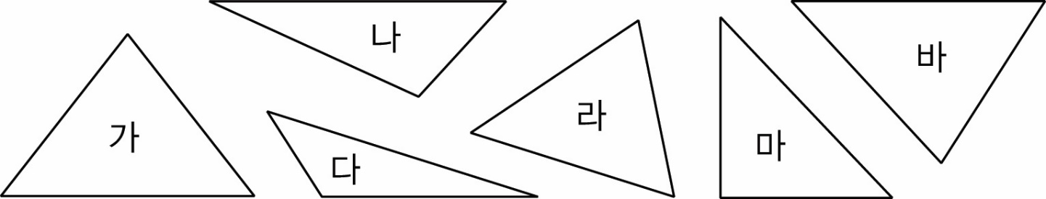

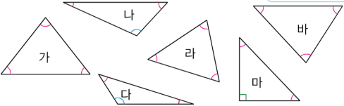
4-2
2. 삼각형
suh_h_0402_02_0005_201_1
05 삼각형을 분류해 볼까요(2)
Θ Description & Function
각의 크기에 따라 삼각형을 분류해 봅시다.
탭 이벤트
깜빡이는 손가락 약물 사용. - 클릭 시 각 도형의 정답 나타남.
정답 확인 클릭하면 답 나타나기. 정답 확인은 다시하기로 토글됨. [정답 화면]
물음 탭에서 소발문 위치 고정.
#1
물음 1
물음 2
물음 3
물음 4
#4
예각을 찾아 표, 직각을 찾아 표, 둔각을 찾아 표 하세요.
나
바
가
#2
라
마
다
#3
삽화 파일명 | 삽화에 텍스트 지우고 직접 삽입. 한대희 4-2\app\resource\contents\lesson02\ops\2\images\2_4\2_4_3_01.svg, 2_4_3_answer_all.svg, angle_1.svg~angle_3.svg

Slide 9
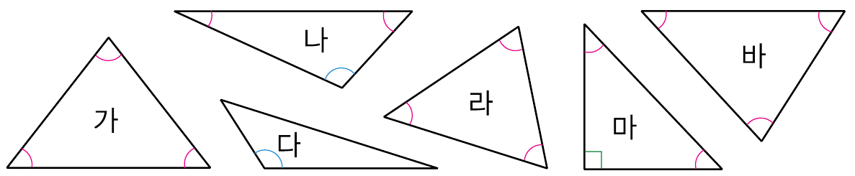
4-2
2. 삼각형
suh_h_0402_02_0005_201_1
05 삼각형을 분류해 볼까요(2)
Θ Description & Function
각의 크기에 따라 삼각형을 분류해 봅시다.
답 칸 클릭 시 정답 나타남. 정답 확인 버튼은 정답 가리기로 토글 됨.
‘물음 2~물음 4’에서 도형은 ‘물음 1’과 동일한 위치와 크기로 삽입.
물음 1
물음 2
물음 3
물음 4
알맞은 삼각형을 찾아 기호를 써 보세요.
#2
나
바
가
라
마
다
세 각이 모두 예각입니다. | 한 각이 직각입니다. | 한 각이 둔각입니다.
가, 라, 바 | 마 | 나, 다
#1
삽화 파일명 | 삽화에 텍스트 지우고 직접 삽입. 한대희 4-2\app\resource\contents\lesson02\ops\2\images\2_4\2_4_3_answer_all.svg

Slide 10

4-2
2. 삼각형
suh_h_0402_02_0005_201_1
05 삼각형을 분류해 볼까요(2)
Θ Description & Function
각의 크기에 따라 삼각형을 분류해 봅시다.
답 칸 클릭 시 정답 나타남. 정답 확인 버튼은 정답 가리기로 토글 됨.
예 약물은 정답 칸 안에 있음.
물음 1
물음 2
물음 3
물음 4
세 각이 모두 예각인 삼각형의 이름을 지어 보세요.
나
바
가
라
마
다
#2
세예각삼각형, 예각삼각형
#1

Slide 11
4-2
2. 삼각형
suh_h_0402_02_0005_201_1
05 삼각형을 분류해 볼까요(2)
Θ Description & Function
각의 크기에 따라 삼각형을 분류해 봅시다.
답 칸 클릭 시 정답 나타남. 정답 확인 버튼은 정답 가리기로 토글 됨.
예 약물은 정답 칸 안에 있음.
물음 1
물음 2
물음 3
물음 4
한 각이 둔각인 삼각형의 이름을 지어 보세요.
나
바
가
라
마
다
#2
납작삼각형, 둔각삼각형
#1

Slide 12


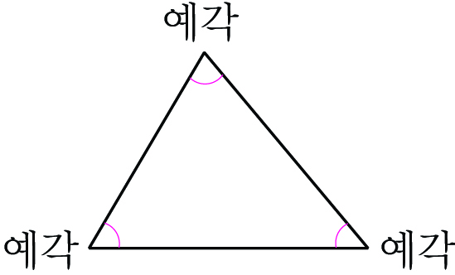



4-2
2. 삼각형
suh_h_0402_02_0005_201_2
05 삼각형을 분류해 볼까요(2)
Θ Description & Function
각의 크기에 따라 삼각형을 분류해 봅시다.
개념 정리 학습창
답 칸 클릭하면 답 나타남.
답 칸 별도 박스 사용
답 칸 내 텍스트 색상은 빨간색
정답 확인 버튼 없음
이너 버튼(페이지 2개)
#1~4
세 각이 모두 예각인 삼각형을 이라고 합니다.
예각삼각형
예각
예각
예각
#6
#5
삽화 파일명 | 삽화에 텍스트 지우고 직접 삽입. 한대희 4-2\app\resource\contents\lesson02\ops\2\images\2_4\2_4_4_01.svg

Slide 13
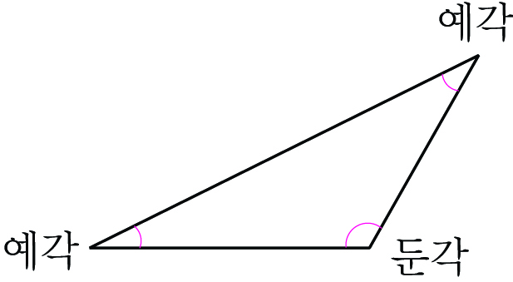


4-2
2. 삼각형
suh_h_0402_02_0005_201_2
05 삼각형을 분류해 볼까요(2)
Θ Description & Function
각의 크기에 따라 삼각형을 분류해 봅시다.
한 각이 둔각인 삼각형을 이라고 합니다.
둔각삼각형
예각
예각
둔각
삽화 파일명 | 삽화에 텍스트 지우고 직접 삽입. 한대희 4-2\app\resource\contents\lesson02\ops\2\images\2_4\2_4_4_02.svg

Slide 14

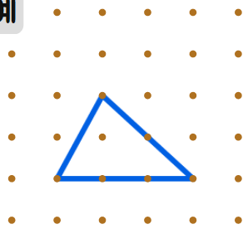
4-2
2. 삼각형
suh_h_0402_02_0005_202_1
05 삼각형을 분류해 볼까요(2)
Θ Description & Function
여러 가지 삼각형을 그려 봅시다.
지시문 약물 -볼드 : 드래그, 그려
전자저작물 드래그 기능과 동일 - 전자저작물 한대희 4-2\app\resource\contents\lesson02\ops\2\2_4_05.html
정답 확인 클릭 시 정답 이미지 나타남. 정답 확인 버튼은 정답 가리기로 토글 됨.
예 약물은 정답 확인 클릭 시 나타남. 처음에는 안 보임.
예각삼각형
#4
#1
드래그하여 그려 보세요.
i
#2
#3

Slide 15
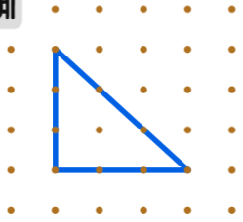
4-2
2. 삼각형
suh_h_0402_02_0005_202_1
05 삼각형을 분류해 볼까요(2)
Θ Description & Function
여러 가지 삼각형을 그려 봅시다.
정답 확인 클릭 시 정답 이미지 나타남. 정답 확인 버튼은 정답 가리기로 토글 됨.
예 약물은 정답 확인 클릭 시 나타남. 처음에는 안 보임.
직각삼각형
#2
드래그하여 그려 보세요.
i
#1

Slide 16
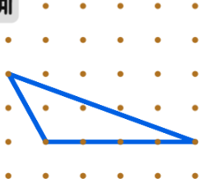
4-2
2. 삼각형
suh_h_0402_02_0005_202_1
05 삼각형을 분류해 볼까요(2)
Θ Description & Function
여러 가지 삼각형을 그려 봅시다.
정답 확인 클릭 시 정답 이미지 나타남. 정답 확인 버튼은 정답 가리기로 토글 됨.
예 약물은 정답 확인 클릭 시 나타남. 처음에는 안 보임.
둔각삼각형
#2
드래그하여 그려 보세요.
i
#1

Slide 17



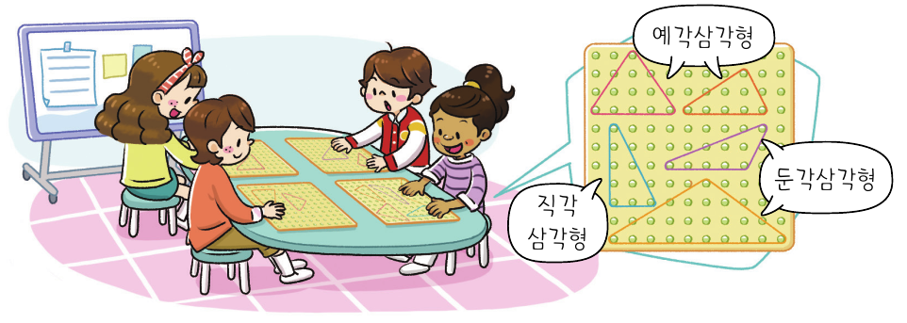
4-2
2. 삼각형
suh_h_0402_02_0005_203_1
05 삼각형을 분류해 볼까요(2)
#1
Θ Description & Function
도형판에 예각삼각형, 직각삼각형, 둔각삼각형을 만들어 보세요. 짝과 도형판을 바꾸어 짝이 만든 삼각형이 어떤 삼각형인지 말해 보세요.
[짝과 함께 척척] 전자저작물(DVD) 아이콘 사용
클릭하면 팝업 플레이어로 영상 재생됨. http://cdata.tsherpa.co.kr/tsherpa/MultiMedia/Flash/2020/curri/index.html?flashxmlnum=soboro2&classa=A8-C1-62-KK-KA-02-03-04-0-0-0-0&classno=AA_SAMPLE/nproto_sample/DA/nproto_cmn_924.html 2번 탭 참고.(경로 별도 전달)
도형판 보기 풀 팝업창 버튼(다음 슬라이드)
#3
#2
도형판 보기
활동
예각삼각형
둔각삼각형
직각
삼각형
삽화 파일명 | 삽화에 텍스트 지우고 직접 삽입. 한대희 4-2\app\resource\contents\lesson02\ops\2\images\2_4\2_4_7_bg.png

Slide 18

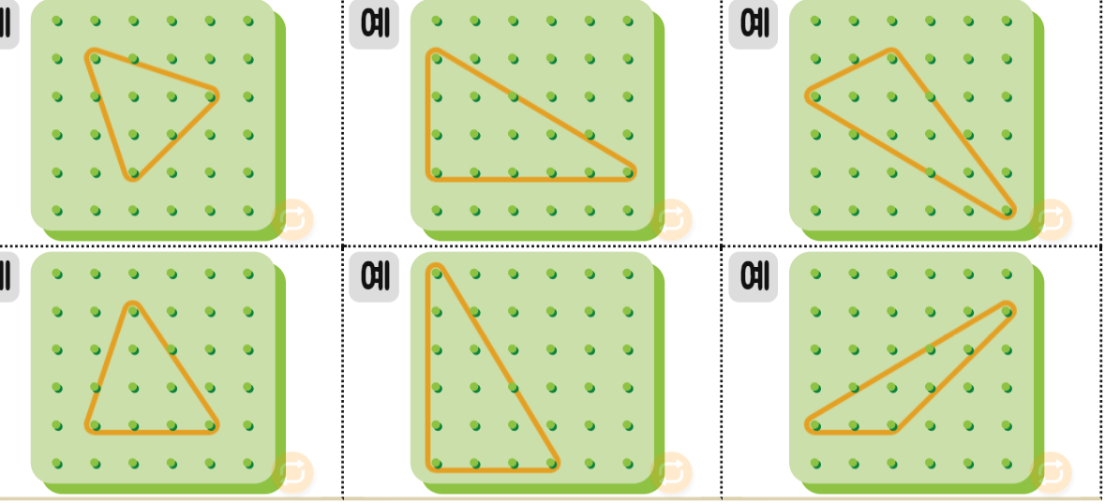
4-2
2. 삼각형
suh_h_0402_02_0005_203_1
05 삼각형을 분류해 볼까요(2)
Θ Description & Function
#3
< 손가락약물 클릭하면 나타나는 화면>
전자저작물 기능과 동일 [전자저작물] 한대희4-2\app\resource\contents\lesson02\ops\2\2_4_07.html
정답 확인 클릭하면 예시 답 나타나기. 정답확인은 다시하기로 토글됨.
지시문 약물. - 볼드 : 드래그, 만들어
예 약물은 정답 확인 버튼 클릭 시 정답과 함께 나타남.
[정답 화면]
드래그하여 만들어 보세요.
i
예각삼각형 | 직각삼각형 | 둔각삼각형
도형판에 예각삼각형, 직각삼각형, 둔각삼각형을 만들고 짝과 바꾸어 어떤 삼각형인지 말하기
#1
#4
#2

Slide 19
4-2
2. 삼각형
suh_h_0402_02_0005_301_1
05 삼각형을 분류해 볼까요(2)
Θ Description & Function
핵심 정리
#2
1
2
정답 확인 버튼 없음.
탭 이벤트
[ 예각삼각형 ]
예각삼각형
: 세 각이 모두 예각인 삼각형
예각
예각
예각
#1
삽화 파일명 | 삽화에 텍스트 지우고 직접 삽입. 한대희 4-2\app\resource\contents\lesson02\ops\2\images\2_4\2_4_4_01.svg

Slide 20
4-2
2. 삼각형
suh_h_0402_02_0005_301_1
05 삼각형을 분류해 볼까요(2)
Θ Description & Function
핵심 정리
1
2
정답 확인 버튼 없음.
[ 둔각삼각형 ]
둔각삼각형
: 한 각이 둔각인 삼각형
예각
예각
둔각
#1
삽화 파일명 | 삽화에 텍스트 지우고 직접 삽입. 한대희 4-2\app\resource\contents\lesson02\ops\2\images\2_4\2_4_4_02.svg

Slide 21


4-2
2. 삼각형
suh_h_0402_02_0005_302_1
05 삼각형을 분류해 볼까요(2)
Θ Description & Function
#1
[다음 시간에 배울 내용]
1
다음 시간에는 무엇을 배울까요?
어떤 삼각형인지 알아볼까요
40~41쪽
34~35쪽
자, 각도기

Slide 22
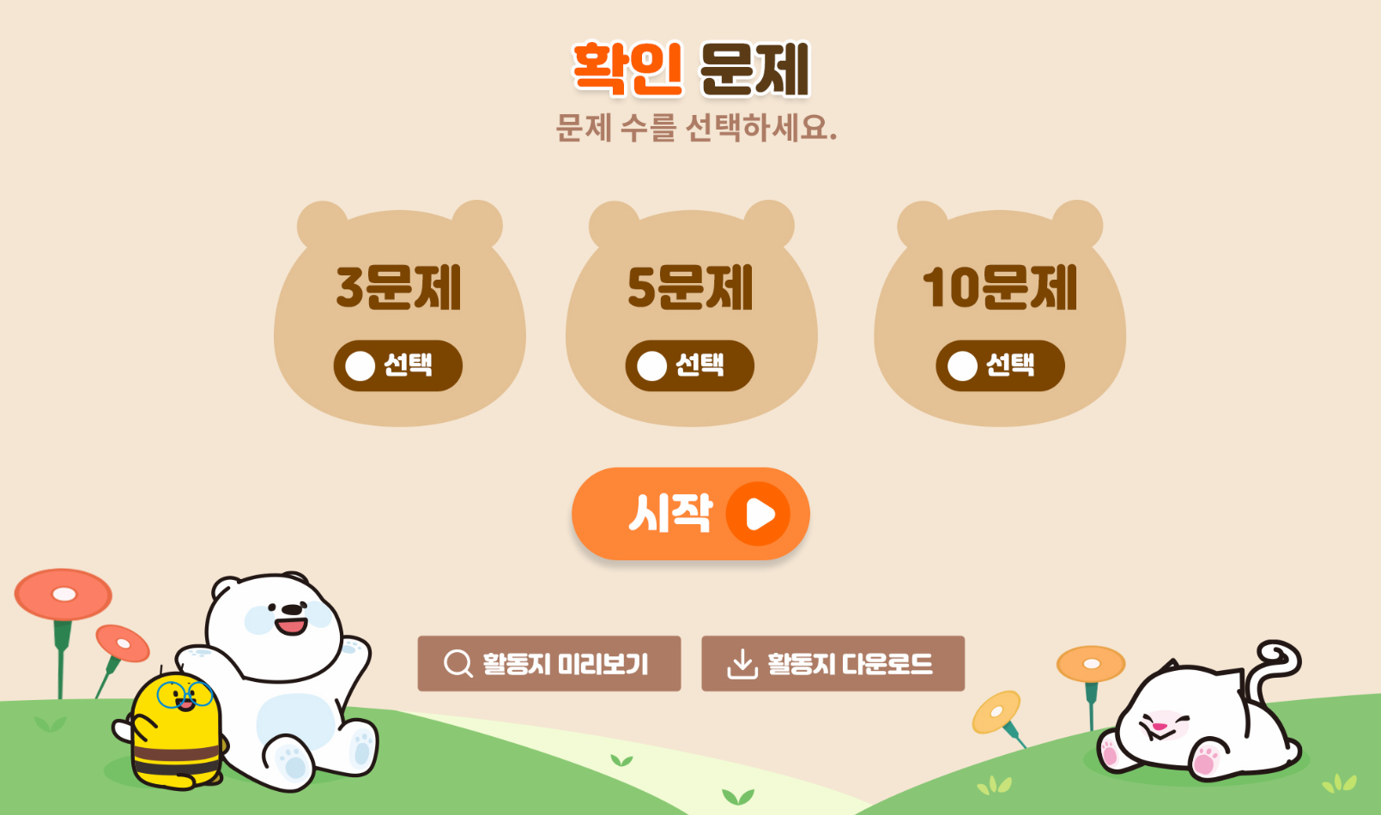
4-2
2. 삼각형
suh_h_0402_02_0005_401_1
05 삼각형을 분류해 볼까요(2)
Θ Description & Function
#1
[확인 문제] 게이트
활동지 다운로드 버튼
3~4학년군_수학(한)4-2_확인문제_2_05차시.hwp
3. 활동지 다운로드 버튼은 게이트 화면에만 있음
#2~3

Slide 23
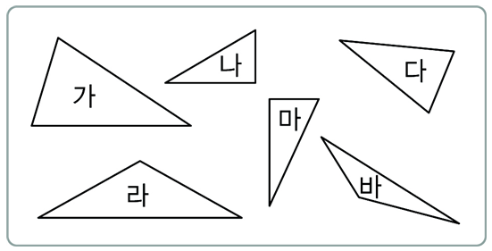

4-2
2. 삼각형
suh_h_0402_02_0005_401_1
05 삼각형을 분류해 볼까요(2)
Θ Description & Function
문제 1
문제 2
문제 3
문제 4
문제 5
문제 6
문제 7
문제 8
문제 9
문제 10
1. 풀이 확인 팝업창(다음 슬라이드)
2. 답 칸 클릭하면 답 나타남. 정답 확인 버튼은 정답 가리기로 토글 됨.
각의 크기에 따라 삼각형을 분류해 보시오.
나
다
가
마
라
바
예각삼각형 | 직각삼각형 | 둔각삼각형
가, 다 | 나, 마 | 라, 바
#1
#2
삽화 파일명 | 삽화에 텍스트 지우고 직접 삽입. 한대희 4-2\app\resource\data\02\교수 학습 자료\도형 그림 자료\165.jpg

Slide 24
4-2
2. 삼각형
suh_h_0402_02_0005_401_1
05 삼각형을 분류해 볼까요(2)
Θ Description & Function
문제 1
문제 2
문제 3
문제 4
문제 5
문제 6
문제 7
문제 8
문제 9
문제 10
< 풀이 확인 클릭 시 나타나는 화면>
각의 크기에 따라 삼각형을 분류해 보시오.
나
다
가
마
라
바
풀이
예각삼각형은 세 각이 모두 예각인 삼각형, 직각삼각형은 한 각이 직각인 삼각형, 둔각삼각형은 한 각이 둔각인 삼각형이므로 주어진 삼각형을 각의 크기에 따라 분류하면 다음과 같습니다.
예각삼각형 | 직각삼각형 | 둔각삼각형
가, 다 | 나, 마 | 라, 바

Slide 25

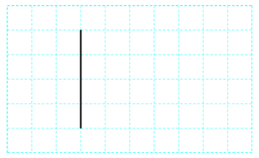
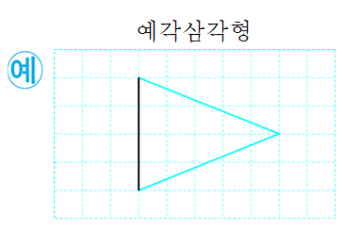
4-2
2. 삼각형
suh_h_0402_02_0005_401_1
05 삼각형을 분류해 볼까요(2)
Θ Description & Function
문제 1
문제 2
문제 3
문제 4
문제 5
문제 6
문제 7
문제 8
문제 9
문제 10
지시문 볼드→ 드래그, 그려
색상 박스
깜빡거리는 노란 점. - 드래그하는 기능.
예 약물 사용. - 처음부터 나타나지 않음. - 정답 확인 클릭 시 나타남.
풀이 확인 팝업창(다음 슬라이드)
답 칸 클릭하면 답 나타남. 정답 확인 버튼은 정답 가리기로 토글 됨.
이너 버튼 (페이지 2개)
<정답 화면>
예각삼각형과 둔각삼각형을 완성해 보시오.
#1
드래그하여 삼각형을 그려보세요.
#2
예각삼각형
#4
#3
#5
#6
#7
삽화 파일명 | 삽화에 텍스트 지우고 직접 삽입. 한대희 4-2\app\resource\data\02\교수 학습 자료\도형 그림 자료\166.jpg

Slide 26
4-2
2. 삼각형
suh_h_0402_02_0005_401_1
05 삼각형을 분류해 볼까요(2)
Θ Description & Function
문제 1
문제 2
문제 3
문제 4
문제 5
문제 6
문제 7
문제 8
문제 9
문제 10
< 풀이 확인 클릭 시 나타나는 화면>
예각삼각형과 둔각삼각형을 완성해 보시오.
드래그하여 삼각형을 그려보세요.
예각삼각형
풀이
예각삼각형은 세 각이 모두 예각인 삼각형입니다.

Slide 27
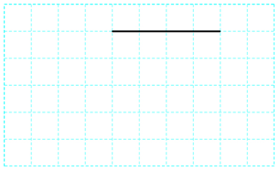
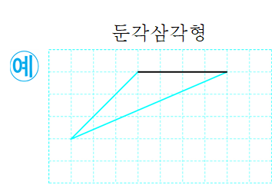
4-2
2. 삼각형
suh_h_0402_02_0005_401_1
05 삼각형을 분류해 볼까요(2)
Θ Description & Function
문제 1
문제 2
문제 3
문제 4
문제 5
문제 6
문제 7
문제 8
문제 9
문제 10
깜빡거리는 노란 점. - 드래그하는 기능.
예 약물 사용. - 처음부터 나타나지 않음. - 정답 확인 클릭 시 나타남.
풀이 확인 팝업창(다음 슬라이드)
답 칸 클릭하면 답 나타남. 정답 확인 버튼은 정답 가리기로 토글 됨.
<정답 화면>
예각삼각형과 둔각삼각형을 완성해 보시오.
드래그하여 삼각형을 그려보세요.
둔각삼각형
#2
#1
#3
#4
삽화 파일명 | 삽화에 텍스트 지우고 직접 삽입. 한대희 4-2\app\resource\data\02\교수 학습 자료\도형 그림 자료\166.jpg

Slide 28
4-2
2. 삼각형
suh_h_0402_02_0005_401_1
05 삼각형을 분류해 볼까요(2)
Θ Description & Function
문제 1
문제 2
문제 3
문제 4
문제 5
문제 6
문제 7
문제 8
문제 9
문제 10
< 풀이 확인 클릭 시 나타나는 화면>
예각삼각형과 둔각삼각형을 완성해 보시오.
드래그하여 삼각형을 그려보세요.
둔각삼각형
풀이
둔각삼각형은 한 각이 둔각인 삼각형입니다.

Slide 29
4-2
2. 삼각형
suh_h_0402_02_0005_401_1
05 삼각형을 분류해 볼까요(2)
Θ Description & Function
문제 1
문제 2
문제 3
문제 4
문제 5
문제 6
문제 7
문제 8
문제 9
문제 10
1. 풀이 확인 팝업창(다음 슬라이드)
2. 답 칸 클릭하면 답 나타남. 정답 확인 버튼은 정답 가리기로 토글 됨.
두 각의 크기가 80˚, 50˚인 삼각형은 예각삼각형, 둔각삼각형, 직각삼각형 중 어느 것입니까?
예각삼각형
#1
#2

Slide 30
4-2
2. 삼각형
suh_h_0402_02_0005_401_1
05 삼각형을 분류해 볼까요(2)
Θ Description & Function
문제 1
문제 2
문제 3
문제 4
문제 5
문제 6
문제 7
문제 8
문제 9
문제 10
< 풀이 확인 클릭 시 나타나는 화면>
두 각의 크기가 80˚, 50˚인 삼각형은 예각삼각형, 둔각삼각형, 직각삼각형 중 어느 것입니까?
예각삼각형
풀이
삼각형의 세 각의 크기의 합은 180˚이므로, 주어진 삼각형의 나머지 한 각의 크기를 구하면 180˚－80˚－50˚＝50˚입니다.
따라서 세 각이 모두 예각이므로 주어진 삼각형은 예각삼각형입니다.

Slide 31
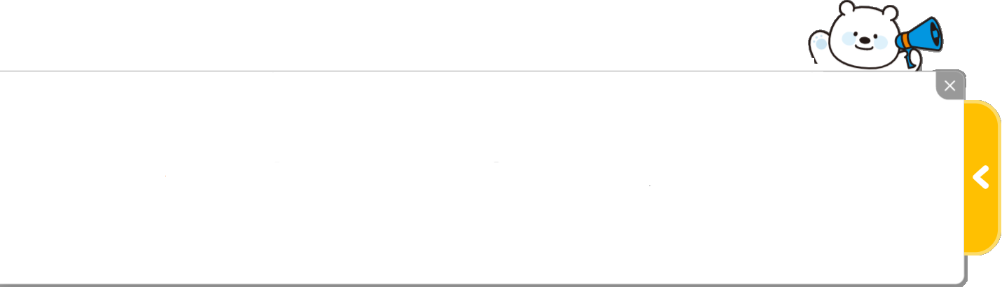
4-2
2. 삼각형
suh_h_0402_02_0005_401_1
05 삼각형을 분류해 볼까요(2)
Θ Description & Function
문제 1
문제 2
문제 3
문제 4
문제 5
문제 6
문제 7
문제 8
문제 9
문제 10
1. 대발문 좌측 팝업창이 처음에 바로 보이다가 약 3초 후 닫힙니다. 닫힌 이후 화살표 클릭 시 다시 펼쳐집니다. 처음 보이는 화면입니다.
예각삼각형을 모두 찾아 기호를 써 보시오.
#1
직사각형 모양의 종이를 점선을 따라 잘랐을 때, 잘라낸 삼각형을 보고 물음에 답해 보시오.
나, 다, 마, 바, 사

Slide 32
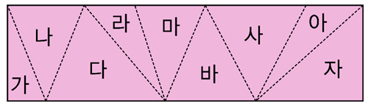
4-2
2. 삼각형
suh_h_0402_02_0005_401_1
05 삼각형을 분류해 볼까요(2)
Θ Description & Function
문제 1
문제 2
문제 3
문제 4
문제 5
문제 6
문제 7
문제 8
문제 9
문제 10
1. 답 칸 클릭하면 답 나타남. 정답 확인 버튼은 정답 가리기로 토글 됨.
2. 가로 팝업창 닫힌 화면.
3. 문제 4, 5번 이미지 고정.
4. 풀이 확인 팝업창(다음 슬라이드)
예각삼각형을 모두 찾아 기호를 써 보시오.
#3
#2
나
라
마
사
아
가
다
바
자
나, 다, 마, 바, 사
#4
#1
삽화 파일명 | 삽화에 텍스트 지우고 직접 삽입. 한대희 4-2\app\resource\data\02\교수 학습 자료\도형 그림 자료\138.jpg

Slide 33
4-2
2. 삼각형
suh_h_0402_02_0005_401_1
05 삼각형을 분류해 볼까요(2)
Θ Description & Function
문제 1
문제 2
문제 3
문제 4
문제 5
문제 6
문제 7
문제 8
문제 9
문제 10
< 풀이 확인 클릭 시 나타나는 화면>
예각삼각형을 모두 찾아 기호를 써 보시오.
나
라
마
사
아
가
다
바
자
풀이
나, 다, 마, 바, 사
예각삼각형은 세 각이 모두 예각인 삼각형입니다.

Slide 34
4-2
2. 삼각형
suh_h_0402_02_0005_401_1
05 삼각형을 분류해 볼까요(2)
Θ Description & Function
문제 1
문제 2
문제 3
문제 4
문제 5
문제 6
문제 7
문제 8
문제 9
문제 10
1. 대발문 좌측 팝업창이 처음에 바로 보이다가 약 3초 후 닫힙니다. 닫힌 이후 화살표 클릭 시 다시 펼쳐집니다. 처음 보이는 화면입니다.
둔각삼각형을 모두 찾아 기호를 써 보시오.
#1
직사각형 모양의 종이를 점선을 따라 잘랐을 때, 잘라낸 삼각형을 보고 물음에 답해 보시오.

Slide 35
4-2
2. 삼각형
suh_h_0402_02_0005_401_1
05 삼각형을 분류해 볼까요(2)
Θ Description & Function
문제 1
문제 2
문제 3
문제 4
문제 5
문제 6
문제 7
문제 8
문제 9
문제 10
1. 답 칸 클릭하면 답 나타남. 정답 확인 버튼은 정답 가리기로 토글 됨.
2. 풀이 확인 팝업창(다음 슬라이드)
3. 가로 팝업창 닫힌 화면.
둔각삼각형을 모두 찾아 기호를 써 보시오.
나
라
마
사
아
#3
가
다
바
자
라, 아
#2
#1

Slide 36
4-2
2. 삼각형
suh_h_0402_02_0005_401_1
05 삼각형을 분류해 볼까요(2)
Θ Description & Function
문제 1
문제 2
문제 3
문제 4
문제 5
문제 6
문제 7
문제 8
문제 9
문제 10
< 풀이 확인 클릭 시 나타나는 화면>
둔각삼각형을 모두 찾아 기호를 써 보시오.
나
라
마
사
아
가
다
바
자
풀이
라, 아
둔각삼각형은 한 각이 둔각인 삼각형입니다.

Slide 37

4-2
2. 삼각형
suh_h_0402_02_0005_401_1
05 삼각형을 분류해 볼까요(2)
Θ Description & Function
문제 1
문제 2
문제 3
문제 4
문제 5
문제 6
문제 7
문제 8
문제 9
문제 10
1. 답 칸 클릭하면 답 나타남. 정답 확인 버튼은 정답 가리기로 토글 됨.
안에 알맞은 말을 써넣으시오.
예각삼각형은 세 각이 인 삼각형입니다.
삼각형은 한 각이 둔각인 삼각형입니다.
예각
둔각
#1

Slide 38
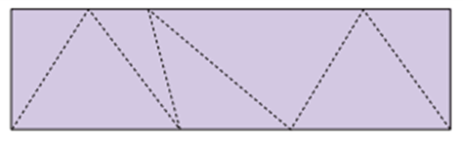
4-2
2. 삼각형
suh_h_0402_02_0005_401_1
05 삼각형을 분류해 볼까요(2)
Θ Description & Function
문제 1
문제 2
문제 3
문제 4
문제 5
문제 6
문제 7
문제 8
문제 9
문제 10
1. 답 칸 클릭하면 답 나타남. 정답 확인 버튼은 정답 가리기로 토글 됨.
2. 풀이 확인 팝업창(다음 슬라이드)
직사각형 모양의 종이를 점선에 따라 잘랐을 때, 잘라낸 삼각형에서 예각삼각형과 둔각삼각형이 각각 몇 개인지 구해 보시오.
예각삼각형
3
개
둔각삼각형
2
개
#2
#1
삽화 파일명 | LH 서버 > 형성평가 삽화 > suh_h_0402_02_0005_401_1_7.jpg

Slide 39




4-2
2. 삼각형
suh_h_0402_02_0005_401_1
05 삼각형을 분류해 볼까요(2)
Θ Description & Function
문제 1
문제 2
문제 3
문제 4
문제 5
문제 6
문제 7
문제 8
문제 9
문제 10
< 풀이 확인 클릭 시 나타나는 화면>
직사각형 모양의 종이를 점선에 따라 잘랐을 때, 잘라낸 삼각형에서 예각삼각형과 둔각삼각형이 각각 몇 개인지 구해 보시오.
풀이
3
예각삼각형 : 개
예각 삼각형 :
둔각 삼각형 :
2
둔각삼각형 : 개

Slide 40


4-2
2. 삼각형
suh_h_0402_02_0005_401_1
05 삼각형을 분류해 볼까요(2)
Θ Description & Function
문제 1
문제 2
문제 3
문제 4
문제 5
문제 6
문제 7
문제 8
문제 9
문제 10
1. 풀이 확인 팝업창(다음 슬라이드)
2. 답 칸 클릭하면 답 나타남. 정답 확인 버튼은 정답 가리기로 토글 됨.
3. 클릭 시 효과 : 문제 3 참고 https://cdata2.tsherpa.co.kr/tsherpa/MultiMedia/Flash/2020/curri/index.html?flashxmlnum=jmp1130&classa=A8-C1-42-MM-MM-04-03-05-0-0-0-0&classno=MM_42_04/suh_0402_02_0506/suh_0402_02_0506_401_1.html
4. 지시문 - 볼드 : 말풍선, 클릭
예각삼각형, 둔각삼각형에 대하여 바르게 설명하고 있는 친구를 고르시오.
#4
캐릭터의 말풍선을 클릭하세요.
#3
예각삼각형은 세 각이 모두
예각으로만 이루어진 삼각형이야.
둔각삼각형은 세 각이 모두
둔각으로만 이루어진 삼각형이야.
#1
#2

Slide 41
4-2
2. 삼각형
suh_h_0402_02_0005_401_1
05 삼각형을 분류해 볼까요(2)
Θ Description & Function
문제 1
문제 2
문제 3
문제 4
문제 5
문제 6
문제 7
문제 8
문제 9
문제 10
< 풀이 확인 클릭 시 나타나는 화면>
예각삼각형, 둔각삼각형에 대하여 바르게 설명하고 있는 친구를 고르시오.
캐릭터의 말풍선을 클릭하세요.
예각삼각형은 세 각이 모두
예각으로만 이루어진 삼각형이야.
풀이
둔각삼각형은 세 각이 모두
둔각으로만 이루어진 삼각형이야.
예각삼각형은 세 각이 모두 예각으로만 이루어진 삼각형입니다.
둔각삼각형은 한 각이 둔각인 삼각형입니다.

Slide 42


4-2
2. 삼각형
suh_h_0402_02_0005_401_1
05 삼각형을 분류해 볼까요(2)
Θ Description & Function
문제 1
문제 2
문제 3
문제 4
문제 5
문제 6
문제 7
문제 8
문제 9
문제 10
1. 풀이 확인 팝업창(다음 슬라이드)
2. 답 칸 클릭하면 답 나타남. 정답 확인 버튼은 정답 가리기로 토글 됨.
3. 색상 박스
4. 클릭 시 O, X 기능
- O 효과음 삽입
- X 효과음 삽입
삼각형의 두 각의 크기가 37˚, 53˚일 때, 이 삼각형은 예각삼각형, 직각삼각형, 둔각삼각형 중에서 어떤 삼각형인지 고르시오.
#3
#4
예각삼각형
직각삼각형
둔각삼각형
#1
#2

Slide 43
4-2
2. 삼각형
suh_h_0402_02_0005_401_1
05 삼각형을 분류해 볼까요(2)
Θ Description & Function
문제 1
문제 2
문제 3
문제 4
문제 5
문제 6
문제 7
문제 8
문제 9
문제 10
< 풀이 확인 클릭 시 나타나는 화면>
삼각형의 두 각의 크기가 37˚, 53˚일 때, 이 삼각형은 예각삼각형, 직각삼각형, 둔각삼각형 중에서 어떤 삼각형인지 고르시오.
예각삼각형
직각삼각형
둔각삼각형
풀이
삼각형의 세 각의 크기의 합은 180˚이므로, 주어진 삼각형의 나머지 한 각의 크기를 구하면 180˚－37˚－53˚＝90˚입니다.
따라서 한 각이 직각이므로 주어진 삼각형은 직각삼각형입니다.

Slide 44
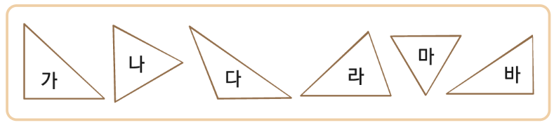
4-2
2. 삼각형
suh_h_0402_02_0005_401_1
05 삼각형을 분류해 볼까요(2)
Θ Description & Function
문제 1
문제 2
문제 3
문제 4
문제 5
문제 6
문제 7
문제 8
문제 9
문제 10
1. 풀이 확인 팝업창(다음 슬라이드)
2. 답 칸 클릭하면 답 나타남. 정답 확인 버튼은 정답 가리기로 토글 됨.
삼각형을 예각삼각형, 직각삼각형, 둔각삼각형으로 분류하여 기호를 써 보시오.
나
마
가
다
라
바
예각삼각형 | 직각삼각형 | 둔각삼각형
나, 라, 마 | 가, 바 | 다
#1
#2
삽화 파일명 | 텍스트는 지우고 직접 삽입. https://cdata2.tsherpa.co.kr/tsherpa/MultiMedia/Flash/2020/curri/MM_42_04/suh_0402_02_0506/images/suh_0402_02_0506_401_1/suh_0402_02_0506_401_1_2_1.png

Slide 45
4-2
2. 삼각형
suh_h_0402_02_0005_401_1
05 삼각형을 분류해 볼까요(2)
Θ Description & Function
문제 1
문제 2
문제 3
문제 4
문제 5
문제 6
문제 7
문제 8
문제 9
문제 10
< 풀이 확인 클릭 시 나타나는 화면>
삼각형을 예각삼각형, 직각삼각형, 둔각삼각형으로 분류하여 기호를 써 보시오.
나
마
가
다
라
바
풀이
예각삼각형은 세 각이 모두 예각인 삼각형, 직각삼각형은 한 각이 직각인 삼각형, 둔각삼각형은 한 각이 둔각인 삼각형이므로 주어진 삼각형을 각의 크기에 따라 분류하면 다음과 같습니다.
예각삼각형 | 직각삼각형 | 둔각삼각형
가, 다 | 나, 마 | 라, 바
예각삼각형 | 직각삼각형 | 둔각삼각형
가, 다 | 나, 마 | 라, 바

Slide 46

4-2
2. 삼각형
suh_h_0402_02_0005_401_1
05 삼각형을 분류해 볼까요(2)
Θ Description & Function
문제 1
문제 2
문제 3
문제 4
문제 5
문제 6
문제 7
문제 8
문제 9
문제 10
[칭찬하기 클릭 시 화면]
1. 칭찬하기 버튼 클릭 시 나타나는 텍스트는 아래 3가지 랜덤으로 반영(3가지 중 1개 랜덤)
→노력해줘서 고마워!
→정말 대단해!
→네가 참 자랑스러워!
삼각형을 예각삼각형, 직각삼각형, 둔각삼각형으로 분류하여 기호를 써 보시오.
#1
나
마
가
다
라
바
풀이
예각삼각형은 세 각이 모두 예각인 삼각형, 직각삼각형은 한 각이 직각인 삼각형, 둔각삼각형은 한 각이 둔각인 삼각형이므로 주어진 삼각형을 각의 크기에 따라 분류하면 다음과 같습니다.
예각삼각형 | 직각삼각형 | 둔각삼각형
가, 다 | 나, 마 | 라, 바

